Slide 1
Insumos concertación salario mínimo
Oficina de Estudios Económicos
Ministerio de Comercio, Industria y Turismo

Slide 2
Exportaciones no minero energéticas
Fuente: DANE-DIAN Cálculos OEE – MINCIT
Nota: Clasificación Ministerio - MINCIT
Durante enero – octubre de 2025, las exportaciones no minero-energéticas (US$21.877 millones) crecieron 21,2% en comparación con el mismo periodo de 2024. Este aumento se debió al mayor valor exportado de productos agropecuarios (37,1%), agroindustriales (34,0%) y los industriales como productos de la industria básica (6,4%), maquinaria y equipo (8,7%) e industria liviana (4,1%). En contraste, cayeron las ventas de industria automotriz (-12,6%) y demás productos (-6,8%).
En octubre de 2025, las exportaciones no minero-energéticas alcanzaron US$2.337 millones, para un incremento de 19,6% frente a igual mes del año 2024. Este aumento se debió principalmente al mayor valor exportado de productos agropecuarios (38,1%). Las ventas de productos industriales crecieron 5,9%, explicado principalmente por las mayores ventas de productos de maquinaria y equipo 16,0% e industria automotriz 61,8%. Las ventas externas de productos agroindustriales aumentaron 18,2%.

Slide 3
Inversión Extranjera Directa acumulada a septiembre
Inversión Extranjera Directa
Trimestral
En el tercer trimestre de 2025 la IED no extractiva fue de USD 2.272* millones disminuyendo 6,9% frente al trimestre anterior.
En acumulado a septiembre de 2025, la IED hacia los sectores extractivos (petrolero y minas-canteras) se ubicó en USD 2.482* millones (27,1% del total), para una disminución de 8,7%, respecto a igual período de 2024. Para los sectores no extractivos, la IED fue el 72,9% del total, disminuyendo 3,2%.
Fuente: Banco de la República, Cálculos OEE-MinCIT. *Información provisional.

Slide 4
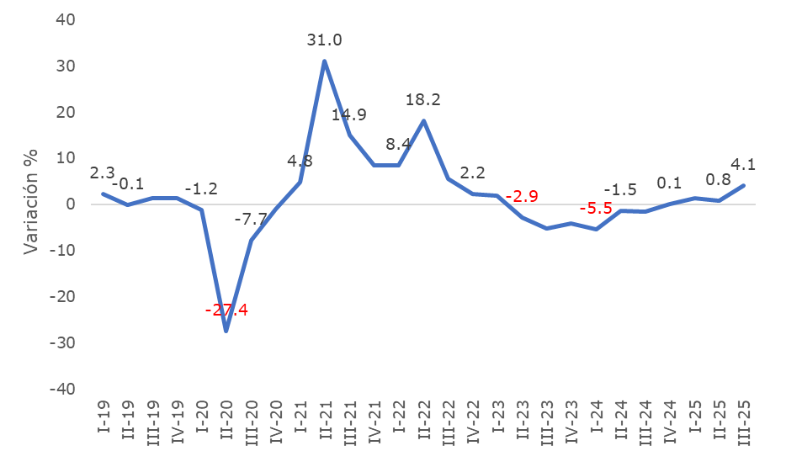
Variación trimestral y semestral del valor agregado industrial
El sector industrial consolidó un mejor desempeño durante el tercer trimestre de 2025, al registrar un crecimiento anual de 4,1%, el resultado más alto desde mediados de 2022. Con este resultado, el crecimiento acumulado entre enero y septiembre de 2025 se ubica en torno al 2,1%, superando de manera importante las variaciones negativas registradas en los dos años previos. La tendencia reciente confirma que la actividad económica continúa fortaleciéndose
Fuente: DANE – CUENTAS NACIONALES

Slide 5
Formación Bruta de Capital Fijo (FBKF)
La formación bruta de capital fijo (FBCF) muestra un comportamiento cíclico a lo largo del período. Tras un leve crecimiento a finales de 2019, la inversión se desplomó de manera abrupta durante 2020. Desde 2022, la FBCF vuelve a mostrar señales de debilitamiento, entrando en terreno negativo durante buena parte de 2023, alcanzando mínimos cercanos al –16%. No obstante, desde finales de 2023 y especialmente en 2024 se observa una recuperación gradual, con picos de crecimiento cercanos al 13%, aunque en 2025 las variaciones se estabilizan alrededor de tasas más moderadas, entre el 2% y el 5%. En conjunto, la serie refleja la sensibilidad de la inversión a choques económicos y a los ciclos de incertidumbre, con fases de fuerte contracción seguidas por periodos de recuperación parcial.
Fuente: DANE – CUENTAS NACIONALES

Slide 6
Formación Bruta de Capital Fijo (FBKF) Año acumulado a III trimestre
Fuente: DANE – CUENTAS NACIONALES

Slide 7
Ocupados en MiPymes
Millones de ocupados
La ocupación en MiPymes ha aumentado de forma constante entre 2021 y 2024, creciendo 5,9 %. Este crecimiento se da principalmente por más ocupados en microempresas que aportaron 5,8 p.p. al crecimiento
Para enero – septiembre 2025 respecto a 2024 también creció 2,4 %.
Fuente: DANE GEIH

Slide 8
Variación de stock bajo pero positivo de las micro, pequeñas y medianas empresas (mipymes)
Entre 2017 y 2024 el número total micro, pequeñas y medianas empresas (mipymes) pasa de 1,56 a 1,73 millones, lo que equivale a un crecimiento acumulado cercano al 11 % y a un incremento promedio de alrededor de 1,5 % anual. Es decir, el universo empresarial crece, pero a un ritmo leve.
En los años con mayores aumentos del salario mínimo coinciden con estancamiento en la creación neta de micro, pequeñas y medianas empresas (mipymes). En 2023 (aumento del salario mínimo de 16 %) y 2024 (12 %) la variación en el número de empresas es prácticamente nula (0,04 % y 0,28 % respectivamente), lo que sugiere un posible efecto de “enfriamiento” sobre la dinámica de creación de unidades productivas formales.
Año | Número de empresas | Variación empresas | Aumento del salario minimo
2017 | 1.557.635 |  | 7%
2018 | 1.611.625 | 3,5% | 5,9%
2019 | 1.638.416 | 1,7% | 6%
2022 | 1.728.120 | 5,5% | 10,7%
2023 | 1.728.849 | 0,04% | 16%
2024 | 1.733.718 | 0,28% | 12%
Fuente: RUES

Slide 9
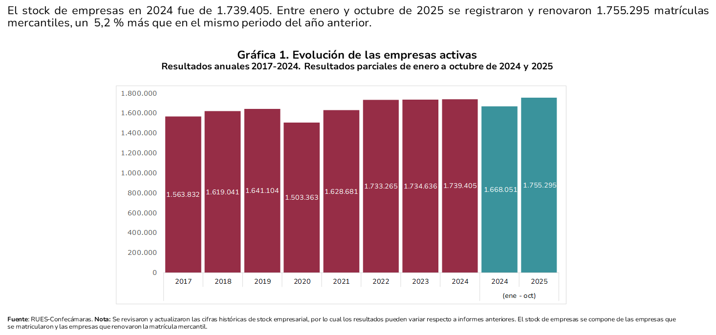
Evolución de las empresas activas

Slide 10
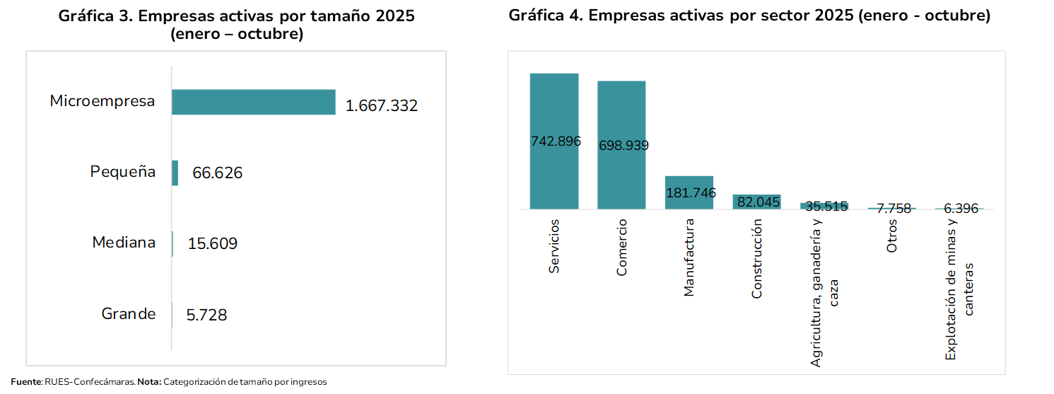
Empresas activas por tamaño y sector
Las microempresas representaron el 95 % de las empresas entre enero y octubre de 2025. Mientras que las pequeñas, medianas y grandes empresas representaron el 3,8 %, el 0,9 % y el 0,3 %, respectivamente. Por otro lado, servicios fue el sector que más empresas agrupó (42,3 %) en este periodo, seguido de comercio (39,8 %), manufactura (10,4 %) y la construcción (4,7 %).

Slide 11
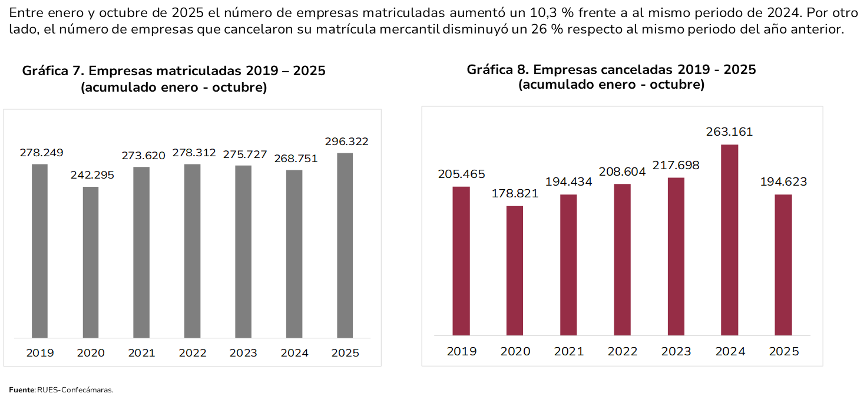
Evolución de las empresas matriculadas y canceladas

